Slide 1

3º PARTE

Slide 2

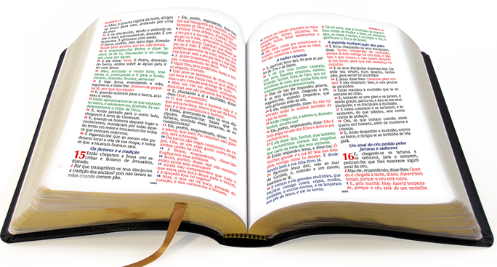
“Não chameis conspiração a tudo quanto este povo chama conspiração; e não temais aquilo que ele teme, nem por isso vos assombreis. Ao Soberano dos exércitos, a ele santificai; e seja ele o seu temor e seja ele o seu assombro.” Isaías 8:12-13 (trad. Bíblia Israelita)

Slide 3

COVID19 IMPULSIONA PERSEGUIÇÃO RELIGIOSA NO MUNDO

Slide 4
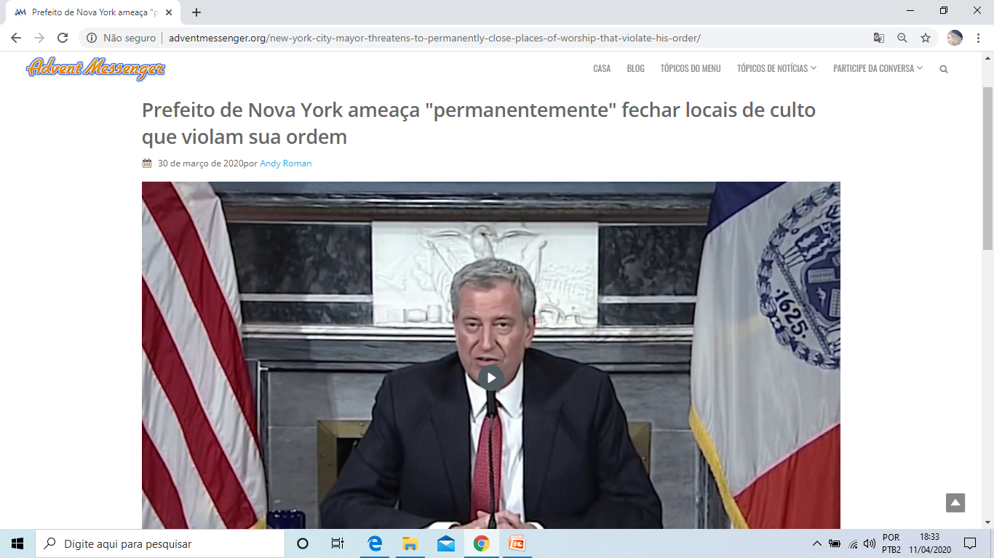

Slide 5
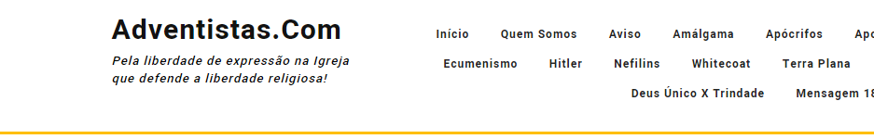
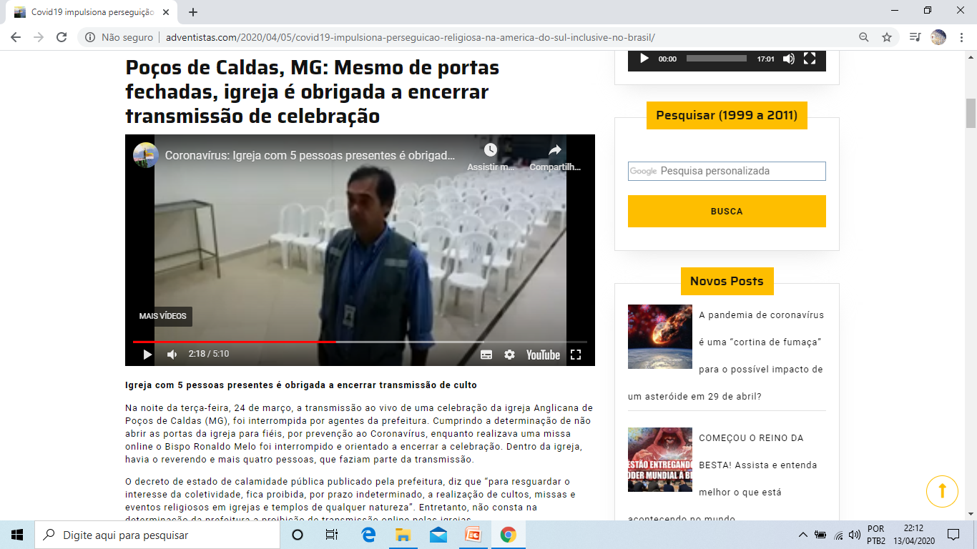

Slide 6
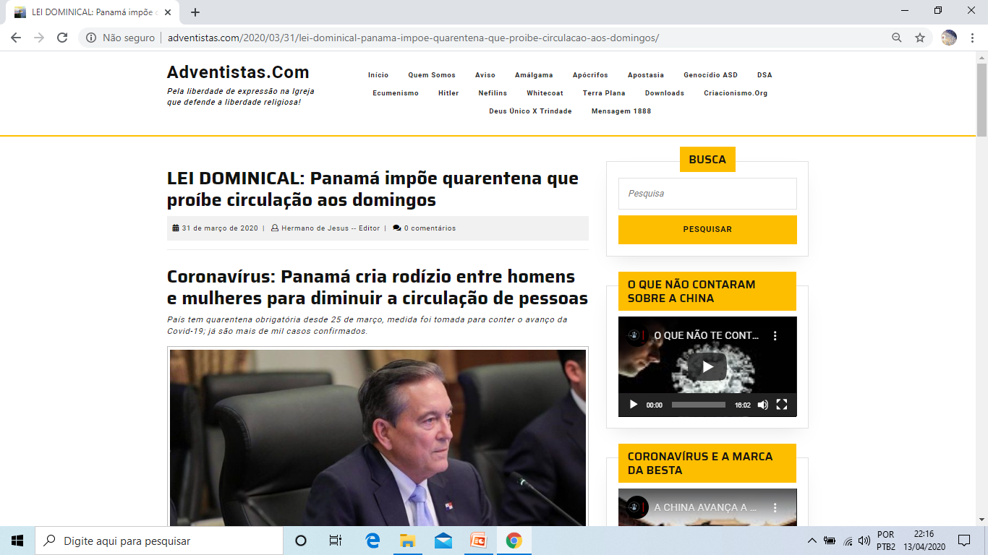

Slide 7
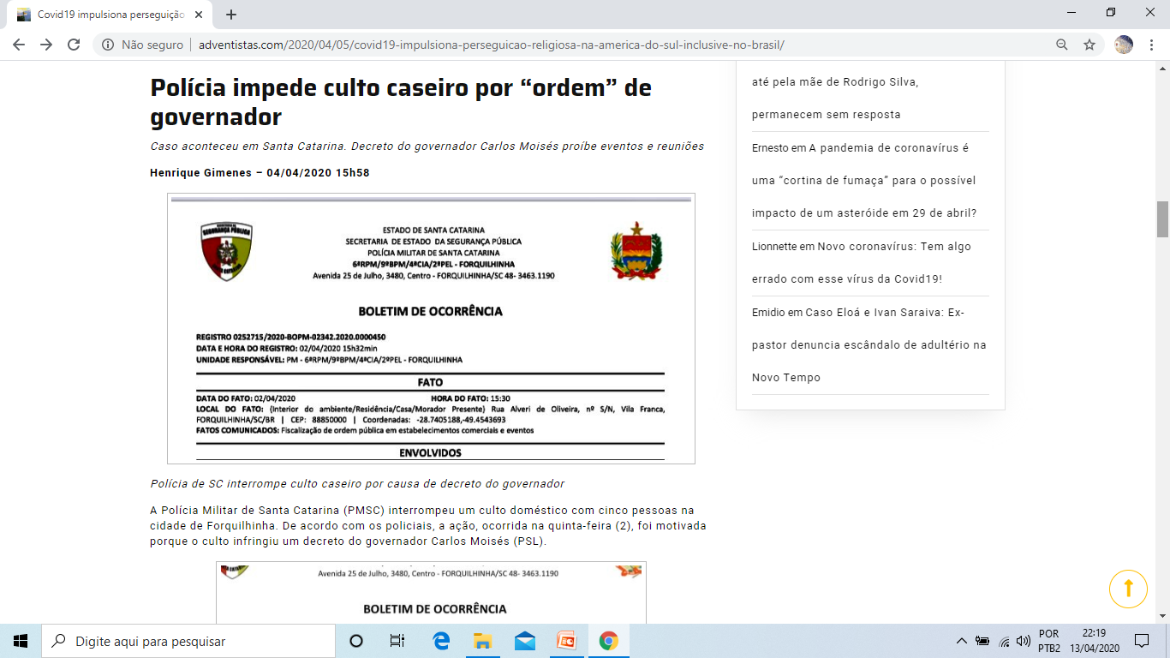

Slide 8
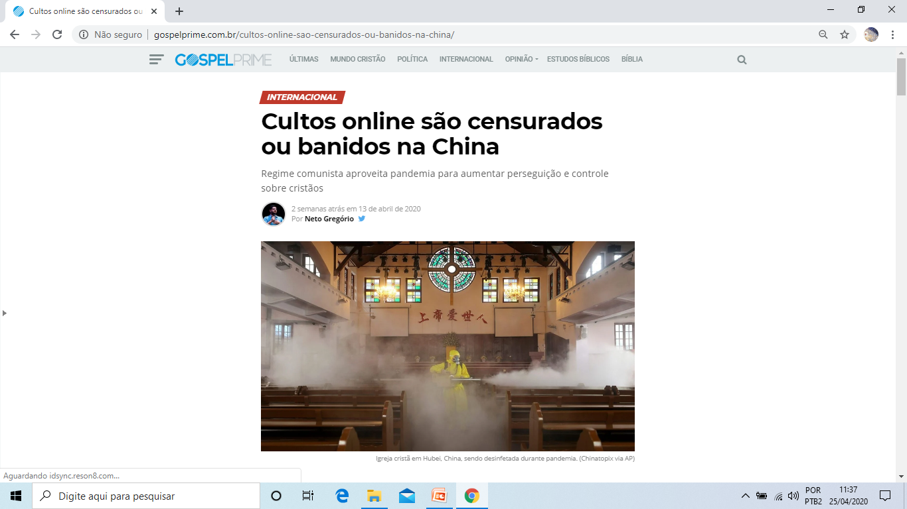

Slide 9

OPORTUNISTA AUTORITÁRIO BILL GATES PRESSIONA O IMPLANTE DIGITAL

Slide 10

Até agora você sabe que o coronavírus não foi uma acidente. Foi geneticamente modificado para exterminar a humanidade. Sua liberação pode ter acontecido em um momento acidental, mas a intenção sempre foi construir uma arma de “morte forçada” que desencadeasse o colapso econômico e a escravidão global. Essa elite mundial está trabalhando em uma injeção de eutanásia (“vacina”) que matará as massas. O próprio Bill Gates está financiando a “vacina” do coronavírus que vai ser aplicada na grande massa mundial, nos próximos 2 ou 3 anos.
Fonte: www.naturalnews.com

Slide 11
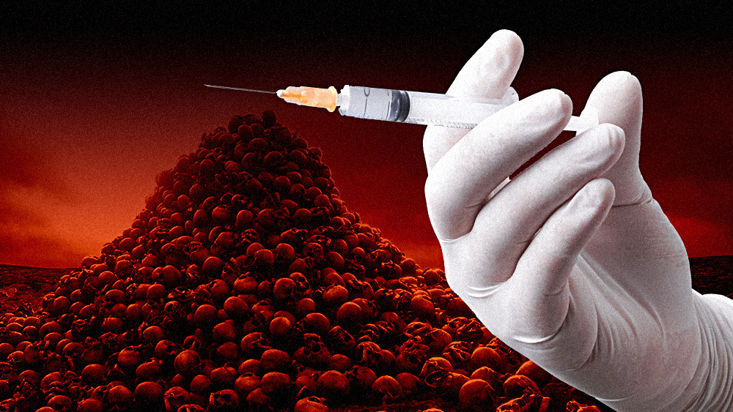
Bill Gates agora está falando abertamente sobre um dispositivo biométrico – microchip – que vai acompanhar a “vacina” contra o coronavírus. Sem essa marca eletrônica na mão ou na testa (Apoc. 13:16-17), você será proibido de se envolver em quaisquer funções da sociedade, incluindo transações de comércio. Na agulha da Big Pharma, o seu sangue será contaminado com RNA não humano que altera seu próprio código genético.
Fonte: www.naturalnews.com

Slide 12



Slide 13

Conheça algumas empresas que estão por trás da “ID2020 Alliance”:

Slide 14

https://banned.video/channel/the-alex-jones-show

Slide 15
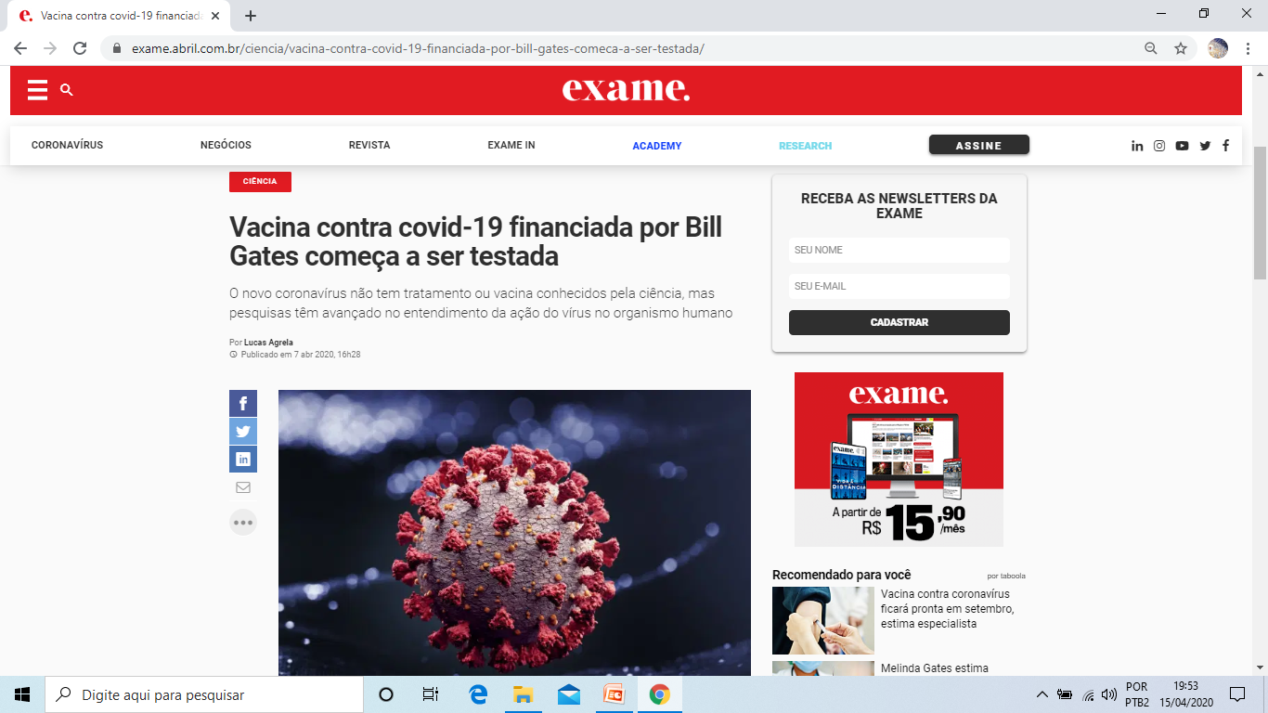

Slide 16
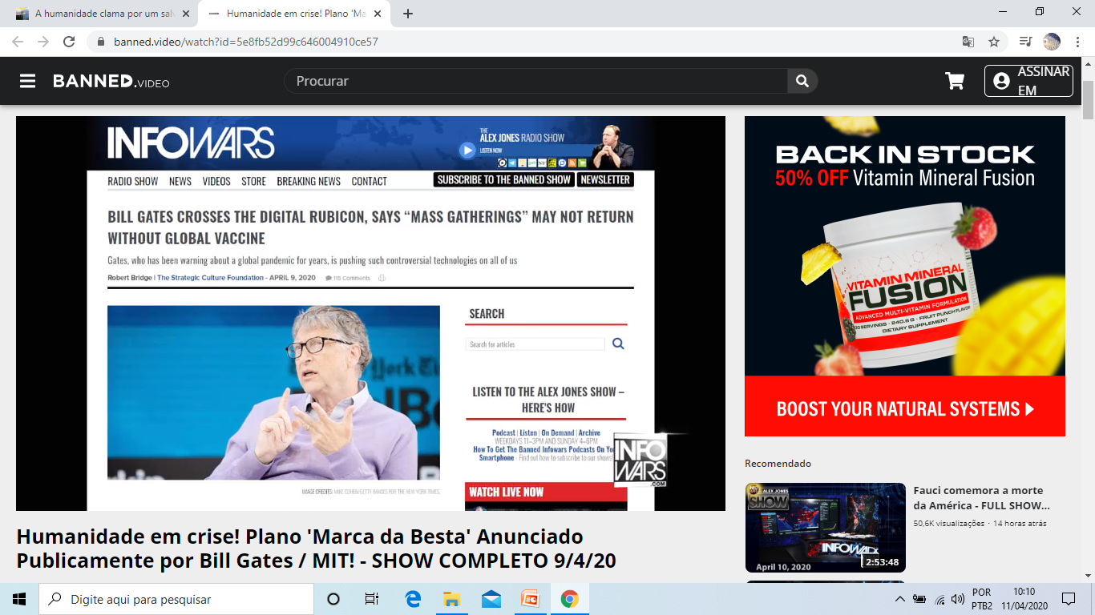

Slide 17
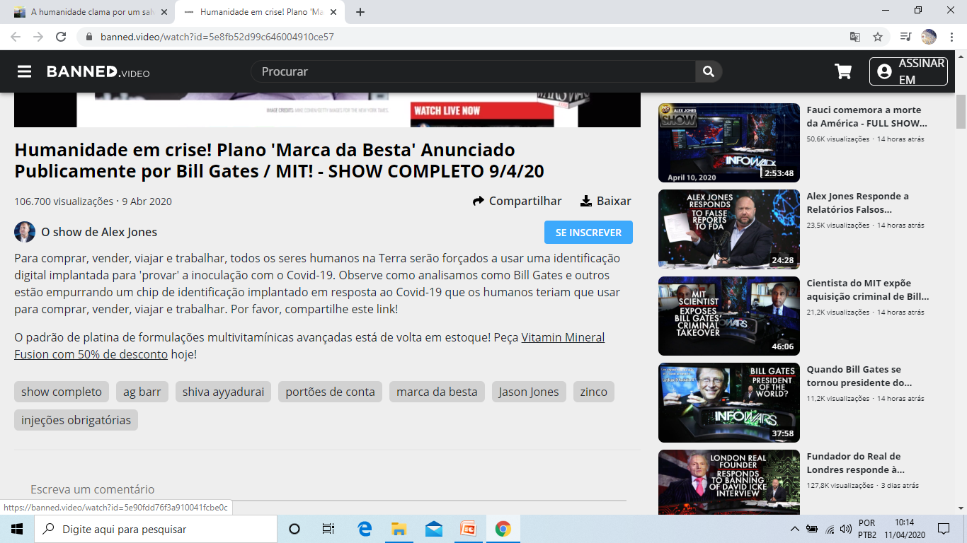

Slide 18
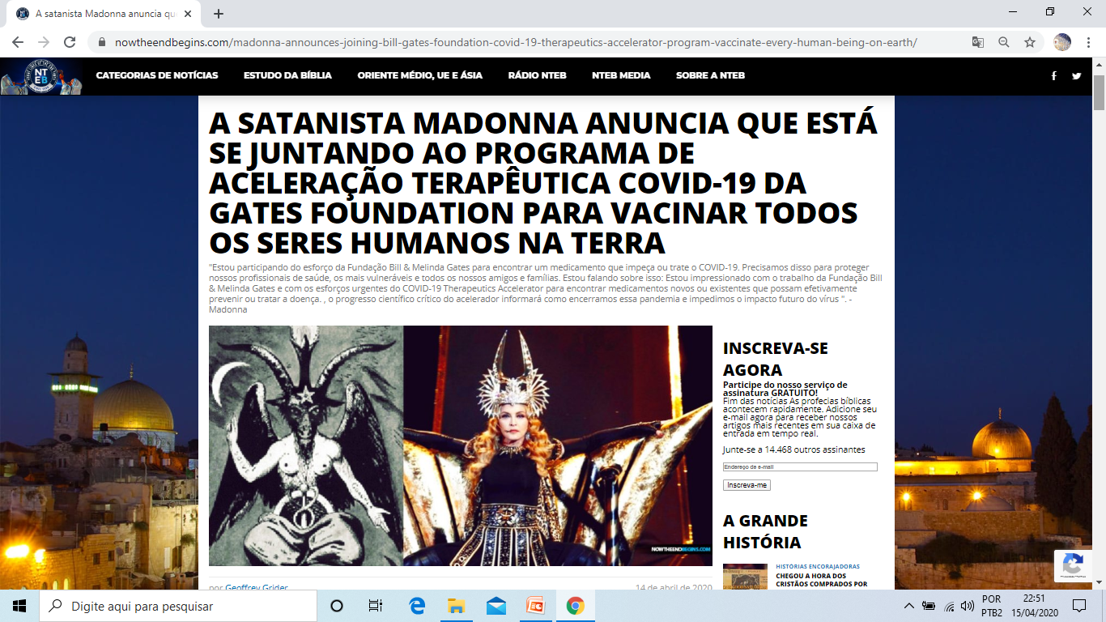
Fonte: www.nowtheendbegins.com - 14 de Abri de 2020.

Slide 19
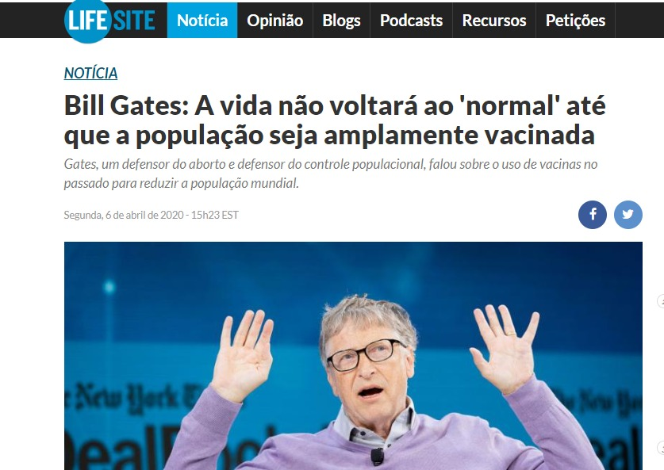

Slide 20
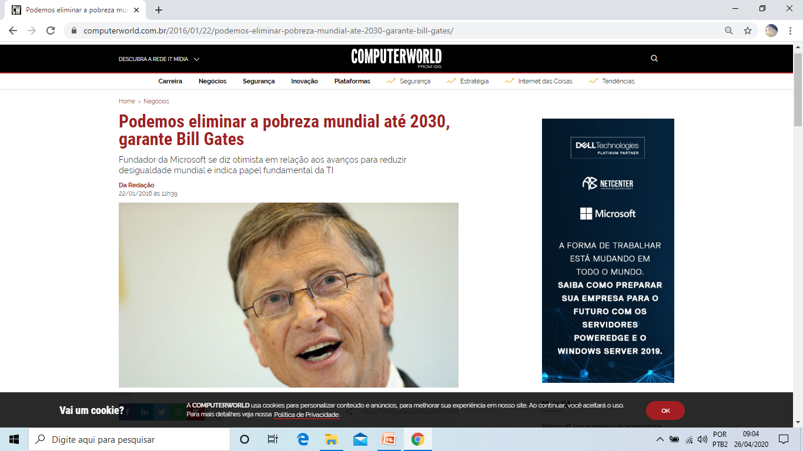

Slide 21


Slide 22
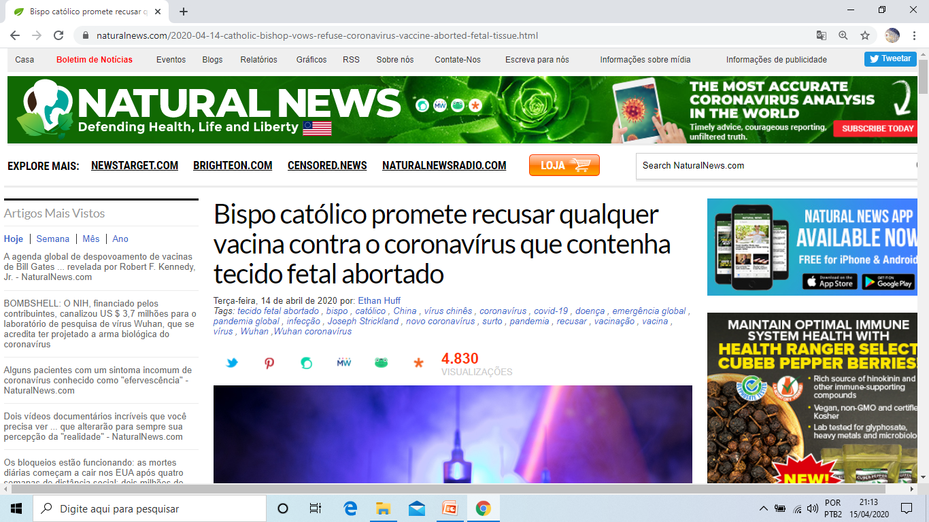

Slide 23
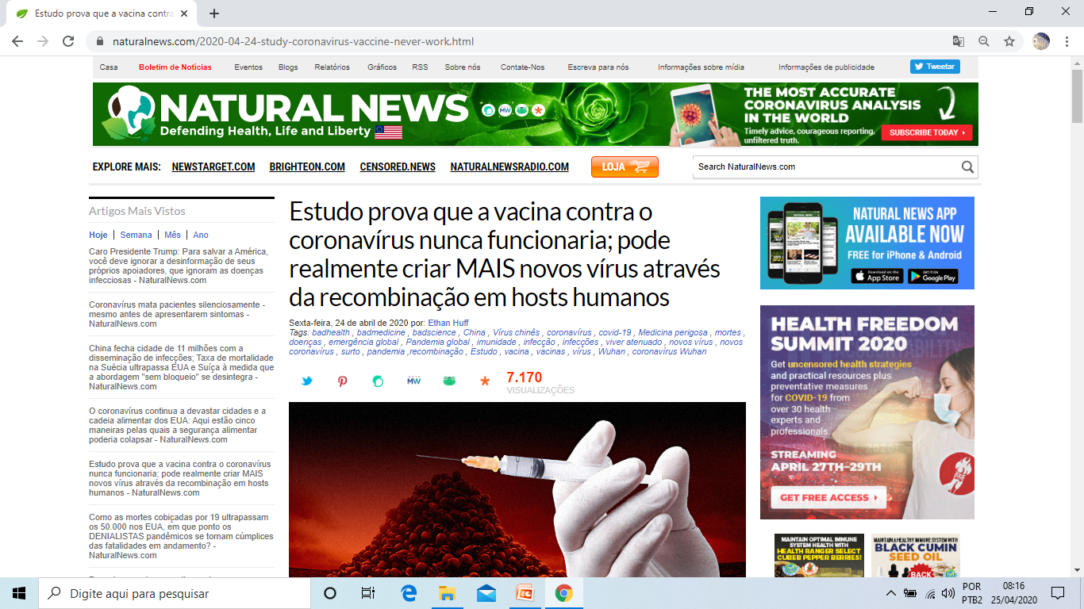
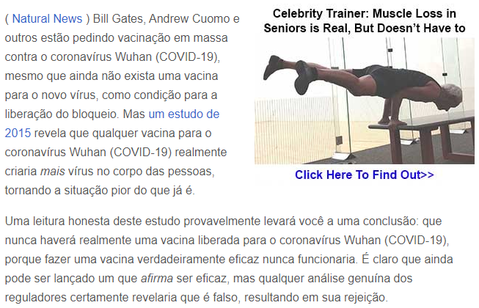

Slide 24
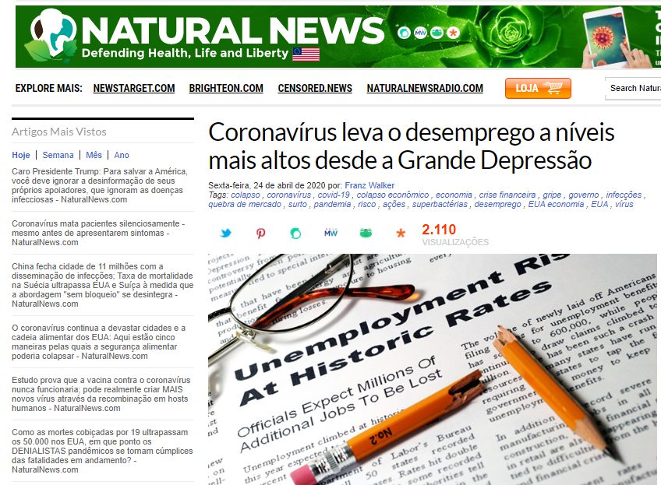

Slide 25
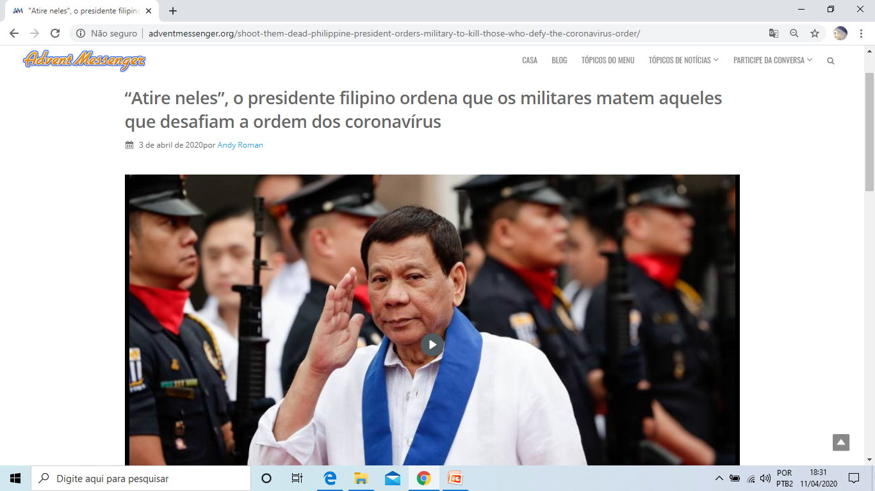

Slide 26


Slide 27

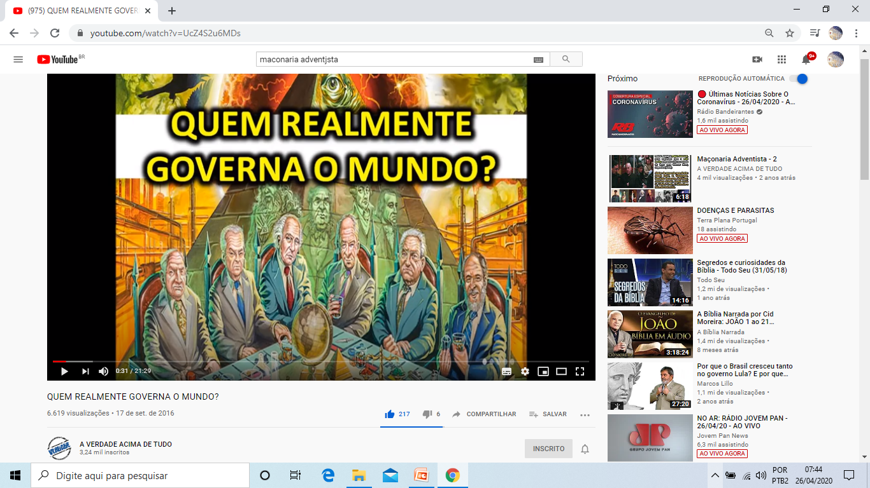
CORONAVÍRUS, A TEMPESTADE
PERFEITA PARA O FIM:
REVELANDO OS PLANOS
MACABROS DA ELITE

Slide 28
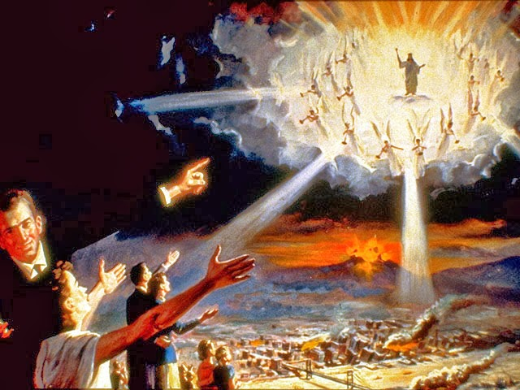
“Ora, quando estas coisas começarem a acontecer, olhai para cima e levantai as vossas cabeças, porque a vossa redenção está próxima.” Lucas 21:28

Slide 29


“Aquele que testifica estas coisas diz: Certamente cedo venho. Amém. Ora vem, Senhor Jesus.” Apocalipse 22:20
Assista as outras partes desse assunto em:
www.adventistas-históricos.com

